Slide 1
Comissão do PAE-FFLCH-USP
Programa de Aperfeiçoamento de Ensino - PAE
1º semestre de 2020

Slide 2
Informação Geral PAE
O PAE foi criado pela CAPES, na observação que, alunos pós-graduandos tinham muito experiência em pesquisa, mas pouca em sala de aula.
Toda Unidade da USP tem o programa PAE, que funciona no Serviço de Pós-Graduação de cada Unidade, bem como, cada qual tem seus critérios internos, além das normas gerais do PAE Central (Reitoria), geral para todas.
O aluno USP poderá realizar o PAE em qualquer Unidade da USP (São Paulo e Interior), desde de que, siga o Edital daquela Unidade.
A nossa sugestão é: que o aluno escolha a disciplina do estágio, que esteja de acordo com o seu projeto de pesquisa.

Slide 3
Objetivos do PAE
Aprimorar a formação do pós-graduando para atividade didática em nível de graduação.
Consiste em duas etapas: Preparação Pedagógica e Estágio Supervisionado em Docência.

Slide 4
Observação importante
“A licenciatura é formação voltada para o Ensino Fundamental e Médio, não correspondendo, portanto, à Etapa de Preparação Pedagógica”.
(Diretrizes do Programa PAE, USP, 2010)
Sendo assim, o estágio realizado na licenciatura não se aplica ao PAE.

Slide 5
Comissão do PAE-FFLCH/USP
Composição da Comissão PAE FFLCH
Coordenadora:
Profa. Dra. Cláudia C. Amigo Pino (DLM/FFLCH).
Representante Comissão da Graduação FFLCH:
Profa. Dra. Déborah de Oliveira (DG-FFLCH)
Representante Discente da CPG:
Wesley Alves Messias (titular – Geografia)
Alexandre Pupo Quintino (suplente – Sociologia)
Representante Discente da Graduação: Não há
Secretária da Comissão PAE:
Juliana Oliveira (SPG-FFLCH)

Slide 6
Pós-Graduação - FFLCH
Onde funciona o PAE FFLCH:
Endereço: Rua do Lago, 717, sala 118 – (SPG) - Serviço de Pós-Graduação Geral da FFLCH-USP.
Telefones: 3091-4626 e 3091-4623
Site da Pós-Graduação FFLCH: www.pos.fflch.usp.br - (Menu PAE)
E-mail do PAE: pae.fflch@usp.br

Slide 7
Informações Gerais e Preparação Pedagógica

Slide 8
A Preparação Pedagógica
Modalidades existentes na USP
1. Disciplina de Pós-Graduação (atual formato da FFLCH)
2. Ciclo de Conferências
3. Núcleo de Atividades
OBS.: (O aluno poderá também escolher a modalidade de Preparação Pedagógica que lhe convier, mas siga o Edital da Unidade que se inscreveu.)

Slide 9
A Preparação Pedagógica
A partir do 1º. Semestre de 2018, a FFLCH aboliu o Ciclo de Palestras, optando pelo formato Disciplina: FLM5612 - Ensino e Fundamentos Pedagógicos da Prática Docente na Educação Superior (Preparação Pedagógica).
Esta disciplina é de curta duração, com obtenção de 2 créditos.
No período de matrícula Web de aluno regular (veja o período da matrícula no calendário da pós-graduação da FFLCH no site) faça a sua matrícula na disciplina de “Preparação Pedagógica”, conforme o código acima.
A Preparação Pedagógica será realizada apenas uma vez (válida para o Mestrado e o Doutorado).

Slide 10
Informações adicionais
É pré-requisito a apresentação do certificado de conclusão da Preparação Pedagógica no ato da inscrição (para quem realizou no formato Ciclo de Conferência)
Quem realizou a Preparação Pedagógica no formato disciplina, é só apresentar a Ficha do Aluno retirada do Janus, onde consta a disciplina de Preparação Pedagógica realizada.

Slide 11
ESTÁGIO SUPERVISIONADO

Slide 12
Estágio Supervisionado
Inscrição online: antes de qualquer ação, LEIA inteiramente o EDITAL da inscrição do semestre correspondente, e siga o que se pede. (Edital será divulgado também no nosso site).
Inscrição: Acessar o Janus e efetuar a inscrição: Caminho: Janus - PAE – Inscrição – 2º. Semestre de 2020 – Adicionar/alterar .
OBS.: Antes de fazer a inscrição para o estágio, converse com o professor responsável pela disciplina (supervisor) em que pretende fazer o estágio para haver aceite e leve o Plano de Trabalho impresso. Veja o modelo do plano de trabalho no slide nº. 15 desta apresentação, o qual deverá ser digitado no ato da inscrição online no Janus.

Slide 13
Estágio Supervisionado
IMPORTANTE (logo após a sua inscrição no sistema Janus) deverá ocorrer as ambas avalizações do orientador e do supervisor.
A inscrição no sistema Janus só será validada após a avalização tanto do orientador como do supervisor (professor responsável pela disciplina de graduação do seu estágio).
Caminho: Janus – PAE – “Avalização de inscrição”. Escolher semestre/ano do estágio. Clicar no nome da aluno, e plano de trabalho.
Há prazo para essa avalização, o sistema envia mensagem logo após sua inscrição, mas fique atento no prazo, acesse a ficha de inscrição, lá aparecerá se já houve a avalização ou não, caso o tempo vá passando, procure o docente para lembrá-lo da avalização).
IMPORTANTE: Não serão aceitas inscrições, avalizações e entrega de documentos fora dos prazos estipulados, conforme o Edital publicado no Diário Oficial do Estado.

Slide 14
Estágio Supervisionado
Resumo dos documentos/prazos que o aluno deverá entregar:
1- Inscrição e entrega de documentos no período da inscrição:
Certificado da Preparação Pedagógica/Ficha do Aluno (somente para alunos de outras unidades) em PDF;
2-Termo de Compromisso - Antes do início oficial do estágio, no 1º. Semestre, 01/fevereiro , e no 2º. Semestre, 01/julho de cada ano.
3-Folha de Frequência – Entrega mensal do dia 20 ao 24 de cada mês, até o término do estágio.
4- Relatórios Finais do estágio – até 30 dias após o término do estágio.
Os documentos entregues em pdf devem ser enviados para o e-mail pae.fflch@usp.br
(Local da entrega: Serviço de Pós-Graduação da FFLCH-Rua do Lago ,717, sala 118, das 9 às 17 horas).

Slide 15
MODELO (para ser digitado na inscrição online) Plano de Trabalho
Plano de trabalho (Atividades que o estagiário pode exercer):
- Participação nas aulas de graduação, assistindo às aulas e registrando minuciosamente o conteúdo das mesmas.
- Observação das estratégias didáticas e pedagógicas utilizadas pelo docente em termos de apresentação do conteúdo.
- Participação nas reuniões na organização de aulas e ajuda na seleção do material bibliográfico, criação de exercícios com anuência do supervisor, professor responsável pela disciplina.
- Oferecimento de plantão de dúvidas e suporte aos alunos para elaboração de trabalhos, seminários, etc.
- Uma apresentação (Seminário) da pesquisa do estagiário aos alunos de graduação.
- Acompanhamento na correção de provas e controle de frequência, a fim de que sejam conhecidos critérios de correção e avaliação pertinentes.
- Participação de debates promovendo discussões e reflexões.
- Acompanhamento de trabalho de campo.
OBS.: 1- Todas as atividades com a Presença do Professor Responsável;
2 - Evitar a palavra monitor e monitoria, substituí-las por estágio, estagiário nos relatórios finais.
3 - Poderão Incluir ou eliminar as atividades a cima, conforme características de cada disciplina do estágio.

Slide 16
Sobre o auxílio
Um mês após a inscrição, a Comissão Central do PAE (Reitoria-USP) divulga no Janus os aprovados com auxílio, e os voluntários (sem auxílio) alunos que ficaram na lista de espera. Aguarde e-mail da secretária do PAE, com as instruções: “próximos passos” (também divulgado no site).
Os alunos contemplados com o auxílio deverão entrar em contato com o Serviço de Pós-Graduação, por e-mail (pae.fflch@usp.br) para informar Conta Corrente (com o dígito separado) do Banco do Brasil, Agência Bancária (nome e número). Coloque também, seu nome completo e NUSP.
Maiores Informações: www.pos.fflch.usp.br - aba PAE.
Tel.:3091-4626 e 3091-4623

Slide 17
Para Abertura de conta bancária
Os contemplados com o auxílio deverão:
1. Possuir Conta Corrente simples do Banco do Brasil, não pode ser conta poupança;
2. Ser o único titular da conta corrente, utilizando CPF próprio;
3. Depois de cadastrada a conta no Janus, conferir seus dados no Termo de Compromisso, imprimir duas vias do Termo de Compromisso de Estágio e assiná-las apenas no campo Estagiário;
4. Entregar em 2 vias originais no SPG, sala 118 – Prédio de Administração da FFLCH. Após a secretária do PAE colher as assinaturas do concedente (Diretor(a) da FFLCH) e testemunhas. A secretária do PAE enviará e-mail para vocês virem retirar a via do aluno, a outra via será arquivada do Processo da inscrição do estágio PAE.

Slide 18
Recebimento do auxílio
O aluno tem o depósito em conta, mas não aparece no extrato da conta corrente (geralmente isto acontece com os novos bolsistas). O que deve ser feito:
- No caixa eletrônica acessar: opções → “mais transações” → “Transferências” →”Conta salário”, depois é só inserir os dados da contra corrente.
Também é possível a transferência pelo Internetbank: após fazer login, na parte superior da tela, há um campo “Ache fácil o que você procura”, Digitando “conta salário”, aparece a opção “Extratos – Movimentações Financeiras – Conta Salário”.
Caso queira, o aluno poderá ir ao banco para verificar a questão diretamente com o gerente da sua conta, solicitar que toda vez que cair o valor, passar diretamente na sua conta corrente.

Slide 19
Sobre a conta corrente
OBS.: Primeiro Pagamento
Atendendo à Resolução CMN 3402/2006, o Banco do Brasil é obrigado a depositar as bolsas em uma conta salário, interna a sua conta.
Após verificação junto ao banco, o aluno poderá verificar a possibilidade de transferir automaticamente o valor da bolsa para sua conta corrente.

Slide 20
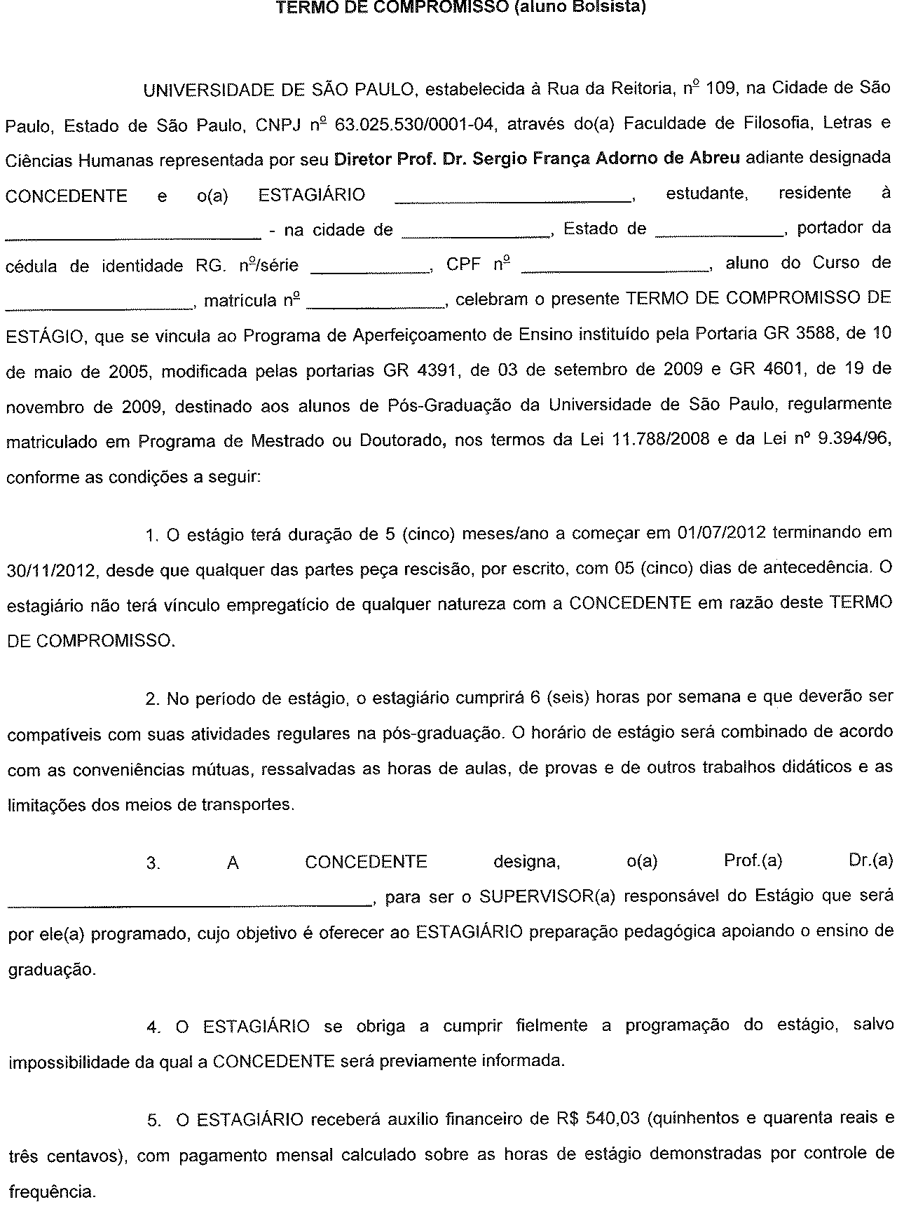

Slide 21
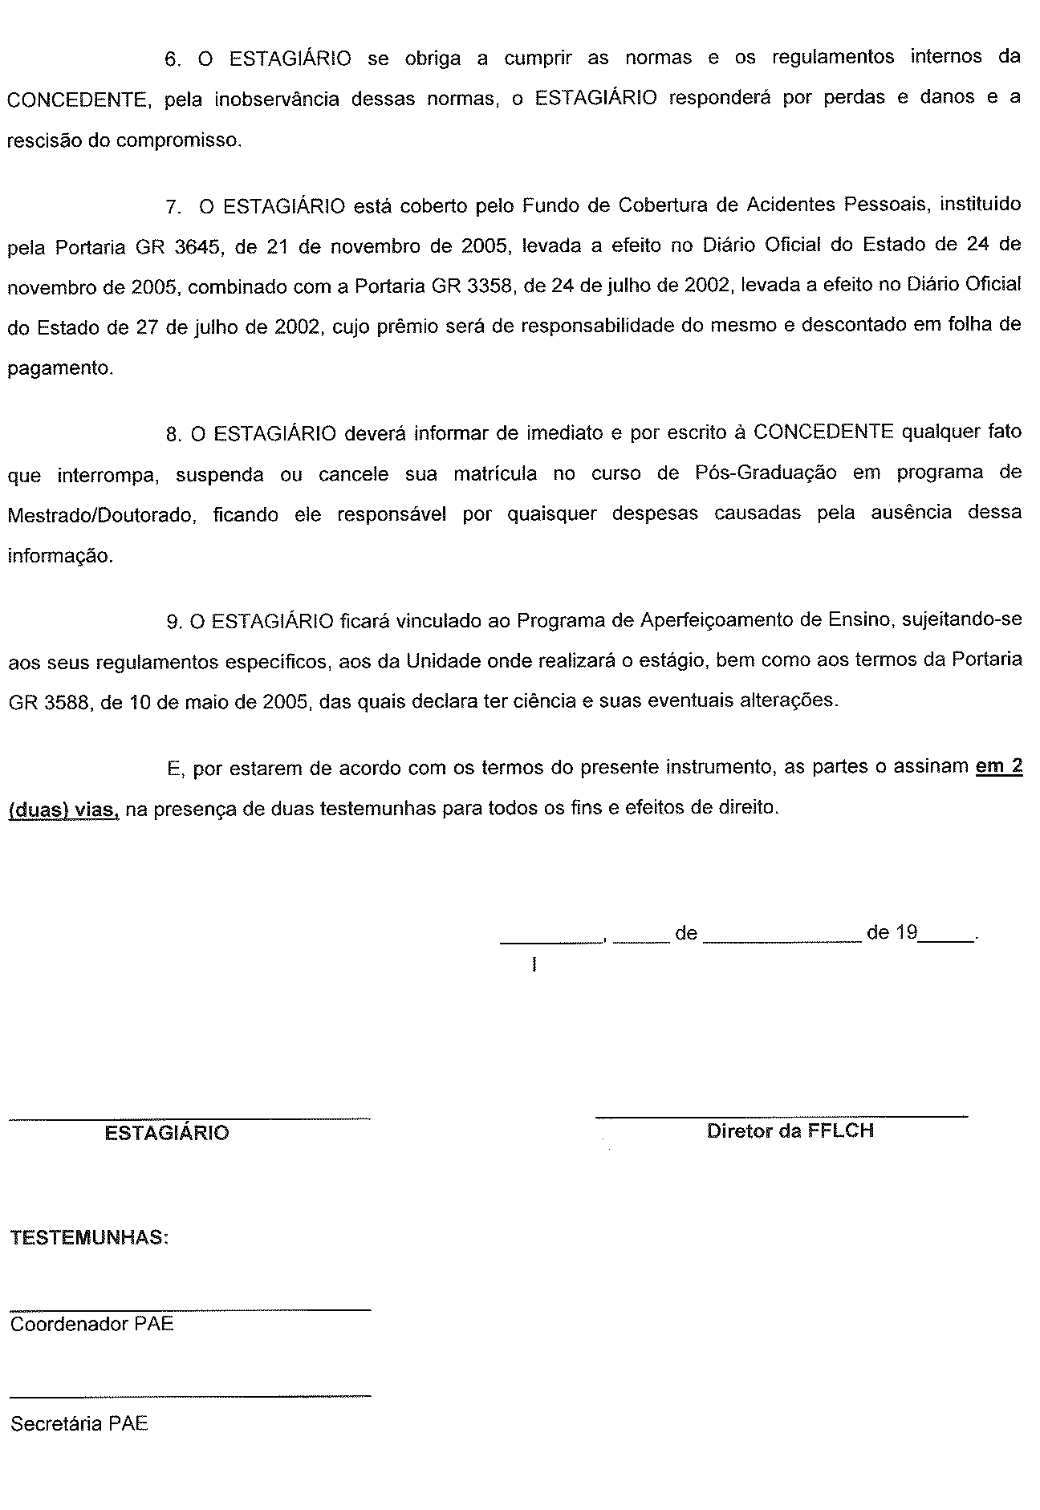

Slide 22
ALUNOS IMPEDIDOS DE RECEBER AUXILIO
Não poderão receber o auxílio:
1. Alunos que sejam funcionários da USP;
2. Alunos que já tenham recebido o auxílio duas vezes no Mestrado só poderão voltar a receber no Doutorado (também por duas vezes). Os alunos de Doutorado que não receberam no Mestrado poderão receber até quatro vezes;
3. Alunos que não entregaram os relatórios finais do estágio anterior.

Slide 23
Valor do Auxílio e cota da FFLCH
Ao se inscrever no Estágio Supervisionado o aluno concorre automaticamente a um auxílio no valor atual de R$ 671,13
A FFLCH possui uma cota de 121 auxílios (que podem ser mais, em caso de ociosidade em outras unidades);
Os contemplados com o auxílio são selecionados por critérios estipulados pela Comissão do PAE da Unidade.

Slide 24
Auxílio: continuação
A Comissão Central do PAE-USP deliberou o número de cotas de auxílio para cada Unidade considerando:
1. Total de alunos na graduação (40%);
2. Total de alunos na pós-graduação (40%); e
3. Total de bolsistas CAPES e número de bolsas PAE no semestre anterior (20%).

Slide 25
Critérios de classificação para fins de distribuição do auxílio
Critérios de classificação aplicados pela FFLCH:
1. Ser aluno da FFLCH;
2. Não receber bolsa de agência de fomento;
3. Nunca ter recebido bolsa do PAE;
4. Estagiar em disciplina obrigatória;
5. Estar matriculado no Doutorado;
6. Já ter feito Exame de Qualificação e
7. Número de semestres para o fim do curso.
Os critérios são aplicados conforme a ordem acima exposta.

Slide 26
ALUNOS INTERUNIDADES
Alunos do Programa Interunidades deverão se dirigir à CPG de sua Unidade para concorrer com a cota de bolsas daquela Unidade (e não com a cota da FFLCH).

Slide 27
ALUNOS DO MESTRADO PROFISSIONAL
Os alunos do Mestrado Profissional estão autorizados a participar do PAE, conforme disposto na Circular PAE/003/2014, respeitando o Art. 123 do Regimento Geral da Pós-Graduação, ressalta-se, porém, que as Inscrições na Preparação Pedagógica e no Estágio Supervisionado só poderão ocorrer após cumprimento dos créditos mínimos exigidos em Disciplinas do Mestrado Profissional.

Slide 28
ESTÁGIO SUPERVISIONADO: INFORMAÇÕES COMPLEMENTARES

Slide 29
Diretrizes gerais
“É permitido ao aluno PAE ministrar aulas, a critério do supervisor, em número de horas correspondentes a não mais que 10% da carga horária total da disciplina. Fica clara a proibição da substituição de docentes pelo aluno PAE, sendo obrigatória a presença física do supervisor acompanhando a prática da regência do aluno”.
“O estágio, com carga horária de 6 horas semanais, será desenvolvido exclusivamente em disciplinas de graduação”.
(Diretrizes do Programa PAE-USP, 2010)

Slide 30
Atividades permitidas
A atividade principal a ser desenvolvida pelos alunos no Estágio Supervisionado deverá ser a observação às aulas, com atenção especial para os recursos metodológicos e didáticos adotados pelo professor responsável;
O estagiário PAE deverá oferecer um horário de atendimento aos alunos em que será possível tirar dúvidas relativas à disciplina, à leitura de textos, etc., totalizando seis horas semanais de atividades que incluem a assistência às aulas e as horas de atendimento.

Slide 31
ATIVIDADES NÃO PERMITIDAS
Assim, estão vetados aos estagiários:
Correção de trabalhos ou provas sem a supervisão do professor;
Aplicação de provas e exercícios sem a supervisão do professor;
Substituição do professor;
Controle de frequência dos alunos;
Fechamento de frequência e notas.

Slide 32
Observações Importantes
A conclusão do Estágio Supervisionado é OBRIGATÓRIA para bolsistas CAPES. Se o programa de pós-graduação em que o aluno está inscrito possuir Mestrado e Doutorado, a responsabilidade recai sobre o doutorando, mas se houver apenas Mestrado a responsabilidade recairá sobre o mestrando.
Bolsistas CAPES PROEX deverão realizar o estágio no doutorado, mesmo já tendo realizado o estágio em docência no mestrado.
Ao fim do Estágio, o professor supervisor e o aluno-estagiário deverão entregar, cada um, o relatório sobre as atividades e desempenho do estagiário(a), devidamente assinados.
O prazo para entrega dos relatórios é de até 30 dias após o término do Estágio.
O aluno se quiser e puder, poderá se inscrever no estágio a cada semestre, desde que tenha tempo hábil para iniciar e terminar o estágio, a data limite é a data de depósito. Cada nova inscrição, o aluno deverá entregar a documentação exigida, conforme o Edital da inscrição daquele semestre.

Slide 33
Créditos
- Após a entrega dos relatórios (seu e do supervisor) e das eventuais correções dos mesmos:
Será concedido crédito especial, de acordo com as normas específicas de cada um dos Programas de Pós-Graduação. (Vide slides 35 e 36, desta apresentação).
Os créditos especiais serão incluídos na ficha do aluno Janus, uma única vez, (uma no mestrado e outra no doutorado) de acordo com as normas, só caberá 20% do total dos créditos exigidos.

Slide 34
Atribuição de créditos
A t e n ç ã o:
Alunos prestes a depositar a Dissertação/Tese devem informar sua condição no ato da entrega dos relatórios finais, para que os créditos sejam lançados antes do depósito.
Depósito feito = Sistema Janus fechado

Slide 35
Créditos Concedidos pelo PAE
ÁREA/ PROGRAMA | REGIMENTO 2013 | REGIMENTO 2018
Ciência Política | 08 créditos | -
Sociologia | Nenhum | -
Filosofia | 02 créditos | -
Antropologia Social | 02 créditos | -
Geografia Física | 02 créditos (por 2 semestres) | 02 créditos
Geografia Humana | 02 créditos | -
História Econômica | 01 crédito | -
História Social | 02 créditos | -
Estudos da Tradução | 01 crédito | -
Semiótica e Linguística Geral | 02 créditos | -
Filologia e Língua Portuguesa | 02 créditos | 02 créditos
Letras Clássicas | 02 créditos | 02 créditos
Língua e Literatura Alemã | 02 créditos | -
LETRA | - | 01 crédito

Slide 36
Créditos Concedidos pelo PAE
ÁREA/ PROGRAMA | REGIMENTO 2013 | REGIMENTO 2018
Língua Espanhola, Literaturas Espanhola e Hispano-Americana | 02 créditos | -
Estudos Linguísticos, Literários e Tradutológicos em Francês | 02 créditos | -
Estudos Linguísticos e Literários em Inglês | 02 créditos | -
Língua, Literatura e Cultura Italianas | 02 créditos | -
Literatura Brasileira | 02 créditos | -
Literatura Portuguesa | 02 créditos | -
Teoria Literária e Literatura Comparada | 02 créditos | -
Língua, Literatura e Cultura Árabe | 02 créditos | -
Literatura e Cultura Russa | 02 créditos | -
Estudos Comparados de Literaturas de Língua Portuguesa | 04 créditos | -
Literatura e Cultura Japonesa | 02 créditos | -
Estudos Judaicos e Árabes | 02 créditos | -
Humanidades, Direitos e Outras Legitimidades | 01 crédito | -
Mestrado Profissional em Letras em Rede Nacional | Nenhum | -

Slide 37
O Estágio Supervisionado
Observação Importante:
Alunos em transição do Mestrado para Doutorado somente poderão inscrever-se no Estágio Supervisionado após consolidação de sua matrícula no Doutorado.

Slide 38
Relatórios do Estágio Supervisionado
Formulários acesse site: www.pos.fflch.usp.br (pae > formulários).
Atividades Desenvolvidas pelo estagiário: Relatar de forma detalhada as atividades exercidas no estágio (preferencialmente em forma de texto e não de tópicos).
2. Avaliação sobre o Desenvolvimento do Plano: Fazer avaliação crítica referente ao estágio, comentar suas impressões, como foi sua experiência no exercício do estágio-docência e avaliar a importância do programa PAE neste processo.

Slide 39
Relatórios do Estágio Supervisionado
3-Sugestões: Comentários gerais, críticas ou elogios ao PAE.
OBS: Os dois relatórios (do estagiário e do supervisor) devem ser entregues juntos no Serviço de Pós-Graduação, Rua do Lago, 717, sala 118, das 9:00h às 17:00h.

Slide 40
Sobre o texto dos Relatórios do Estágio
Não usar as palavras monitor/monitoria, que devem ser substituídas por estágio/estagiário;
Evitar colocar ementa ou relato minucioso referente ao conteúdo da disciplina;
Nas atividades exclusivas do professor como: ministrar aulas, corrigir provas, elaborar exercícios, controlar frequência dos alunos etc., sempre mencionar que foi em colaboração, ou com a supervisão do docente responsável.

Slide 41
Certificado/Declaração
Após entregar o relatório Final, o aluno terá o direito de receber o Certificado, que será expedido online, através do Janus, assim que o PAE Central aprovar o relatório.
Cada certificado vai constar 120 horas/estágio.
O aluno que fizer mais de 1 estágio, no mesmo nível, no primeiro será emitido o Certificado, no segundo estágio será emitida uma Declaração, isto é, no mesmo nível (Mestrado e Doutorado).

Slide 42
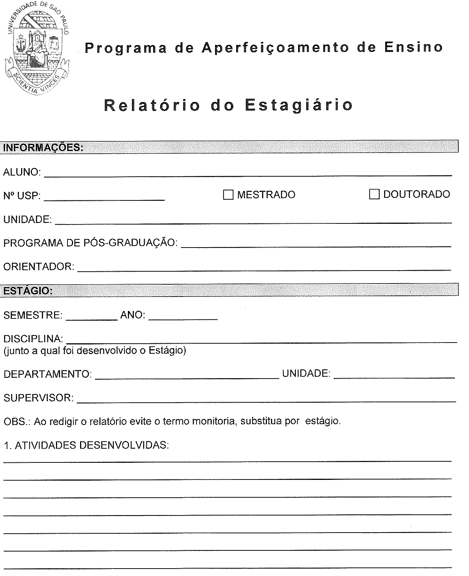
Modelo de Formulário – E.S. Aluno

Slide 43
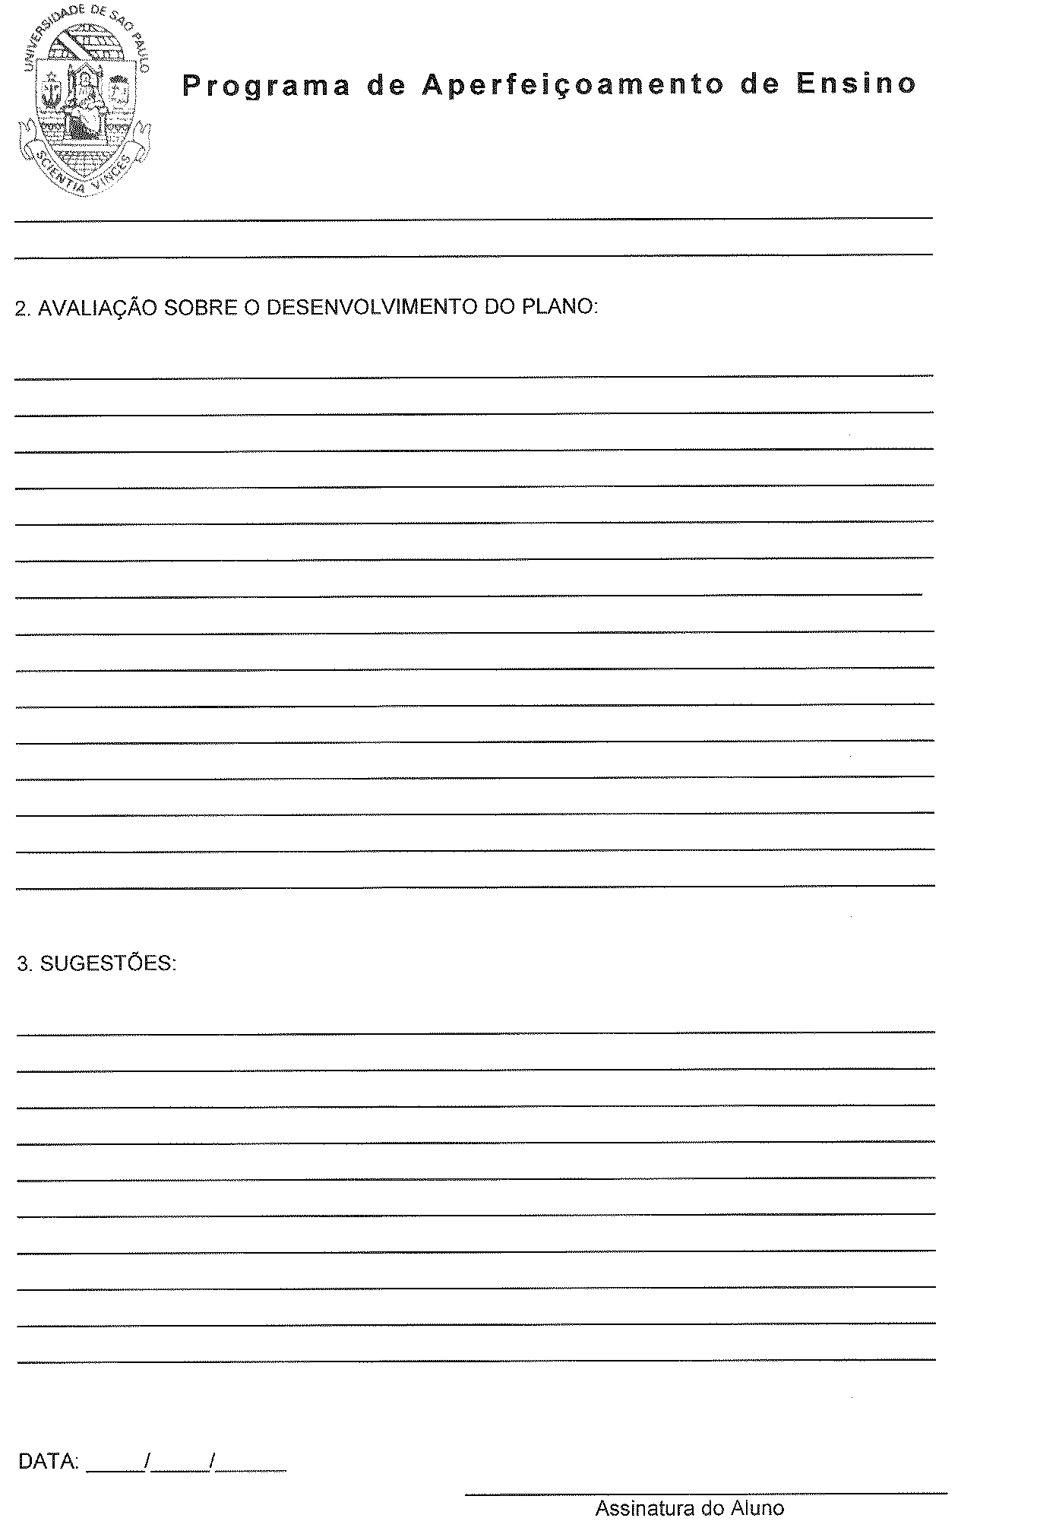

Slide 44
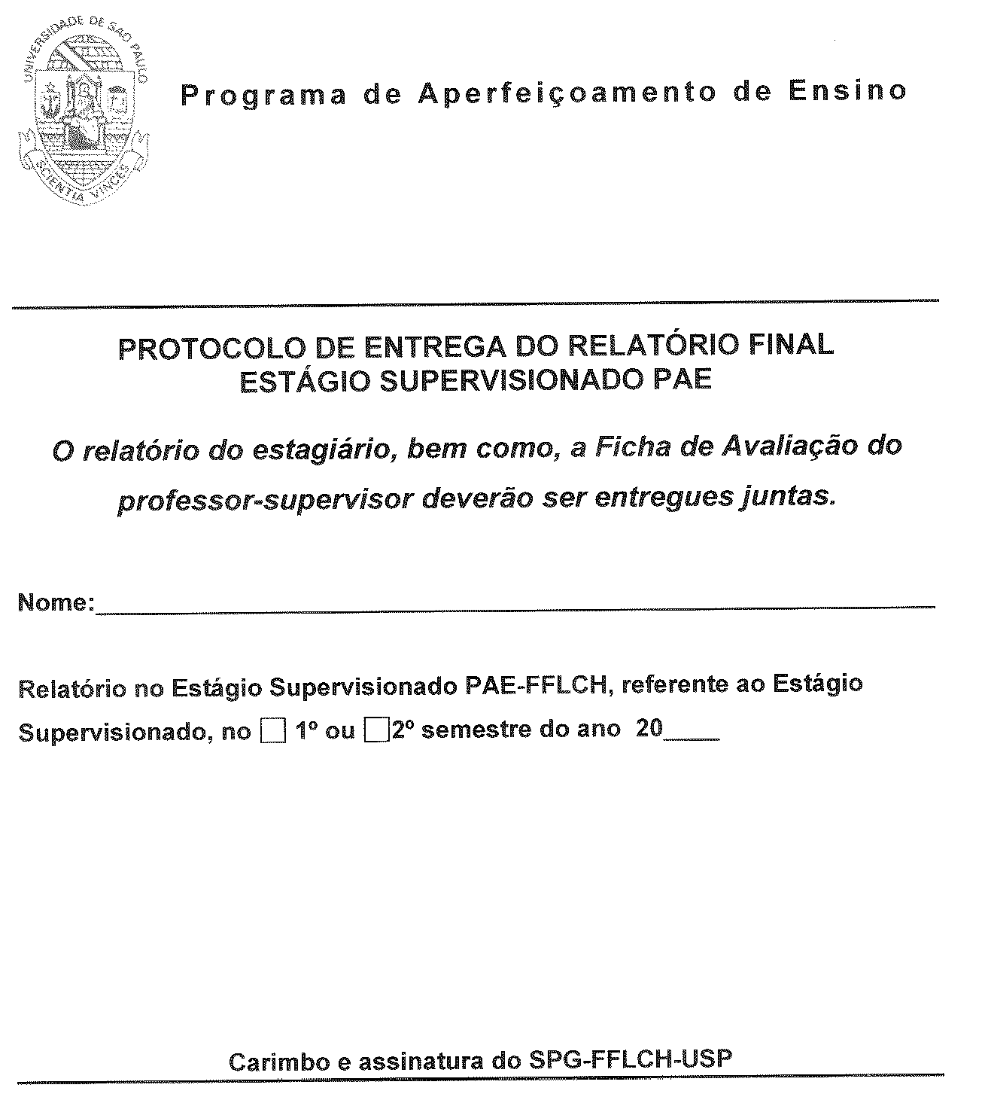

Slide 45
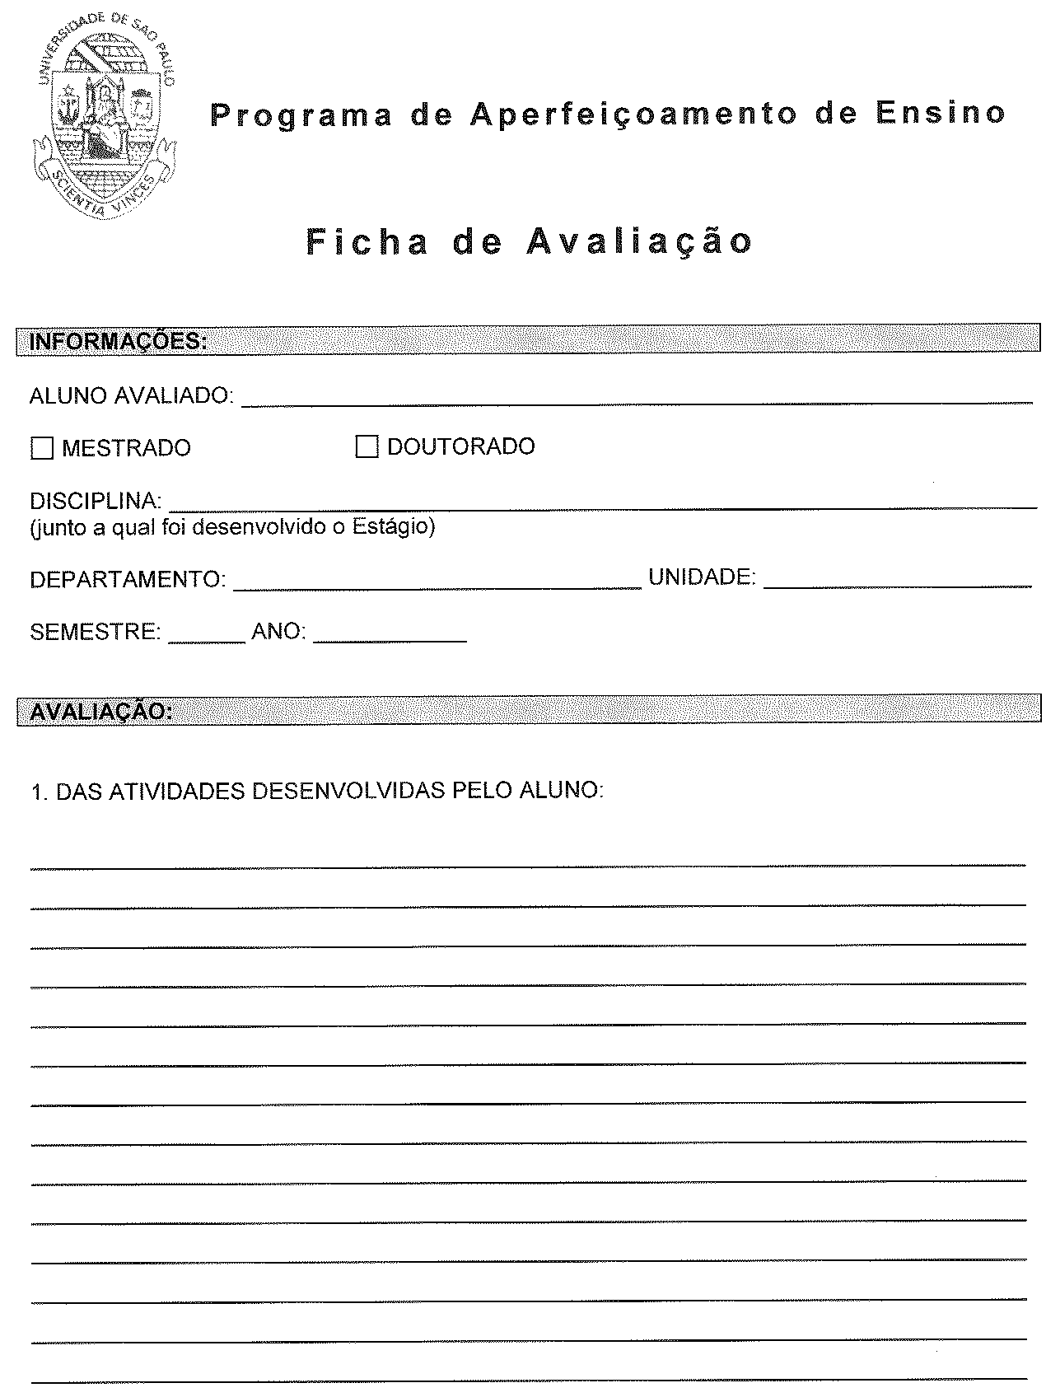
Modelo de Formulário – E.S. Supervisor

Slide 46
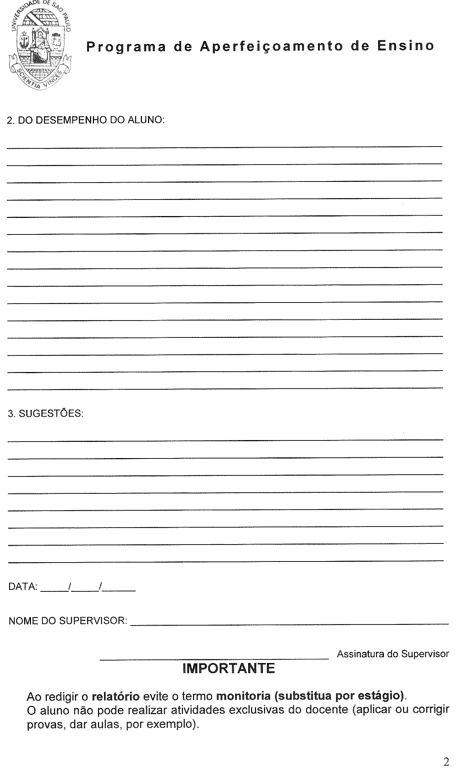

Slide 47
Datas importantes
O início oficial do Estágio Supervisionado se dá, sempre, nos dias 01 de fevereiro e 01 de julho de cada ano, e a entrega das Folhas de Frequência serão consideradas a partir destes meses (mesmo que as aulas não tenham iniciado, pois os alunos ficam à disposição do ministrante).
Os Termos de Compromisso deverão ser entregues antes da data do início oficial do estágio.

Slide 48
Informação Complementar
O aluno acessa no sistema Janus:
- Termo de Compromisso;
- Ficha de Frequência e
Informação de Rendimentos para o I.R.(conf. Art. 43, inciso I)
Certificados (assim que aprovados pela Comissão Central do PAE).
O Professor Supervisor também terá acesso para imprimir:
- Declaração da supervisão dos seus estagiários.

Slide 49
Desistência ou alterações
Desistência do Estágio:
Caso queira desistir do Estágio, enviar imediatamente e-mail para pae.fflch@usp.br, solicitando e justificando a desistência. O supervisor deverá estar ciente de sua decisão, (converse com ele(a), desta forma não lhe prejudicará futuramente.
Outras Alterações:
(como troca de disciplina ou supervisor, etc.)
Qualquer alteração ao que constou na inscrição online, deverá ser informada por e-mail imediatamente (para que a documentação final não fique errada, inclusive o diploma).

Slide 50
Controle da Folha de Frequência
É responsabilidade do estagiário imprimir a Folha de Frequência do Janus, que inicia no dia 21 e termina no dia 20 do mês seguinte. Para imprimir a folha correta, deve-se que optar pelo mês anterior.
O estagiário bolsista ou voluntário deverão assinar a Folha de Frequência todos os dias em que estagiar, bem como entregá-la no prazo estipulado, impreterivelmente, entre os dias 20 e 24 de cada mês, devidamente assinada pelo aluno e pelo supervisor.
Somente o supervisor poderá assinar a Folha de Frequência.
O estagiário que não cumprir o prazo da entrega, não fará jus ao recebimento do auxílio daquele mês.
A reincidência da não entrega da Folha de Frequência, no período, implicará corte integral do auxílio.
Local de entrega: Serviço de Pós-Graduação, sala 118, prédio da Administração da FFLCH.

Slide 51
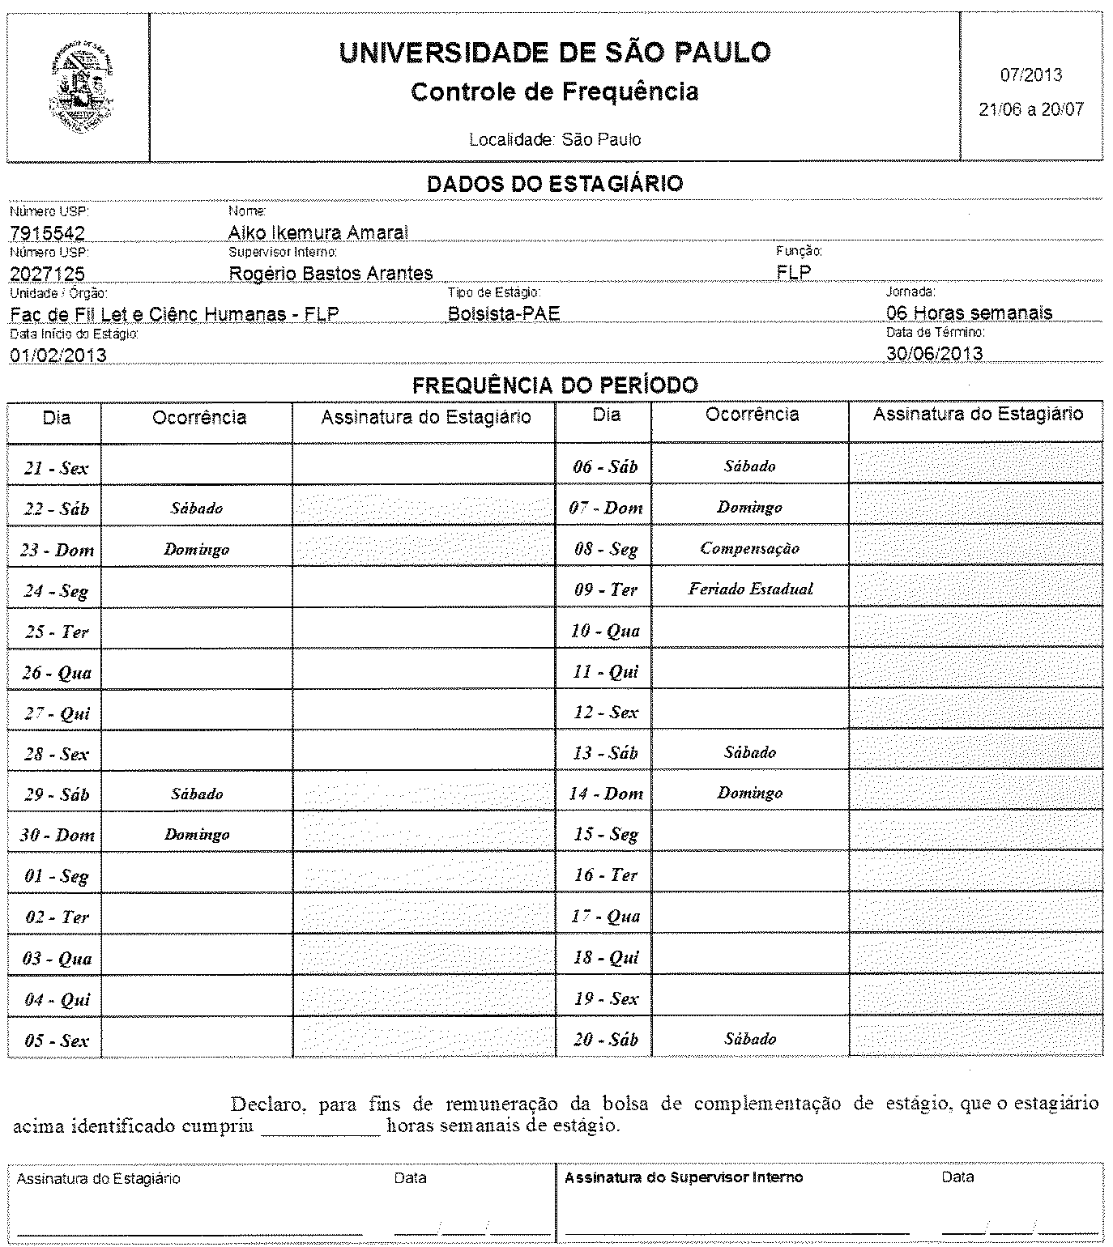
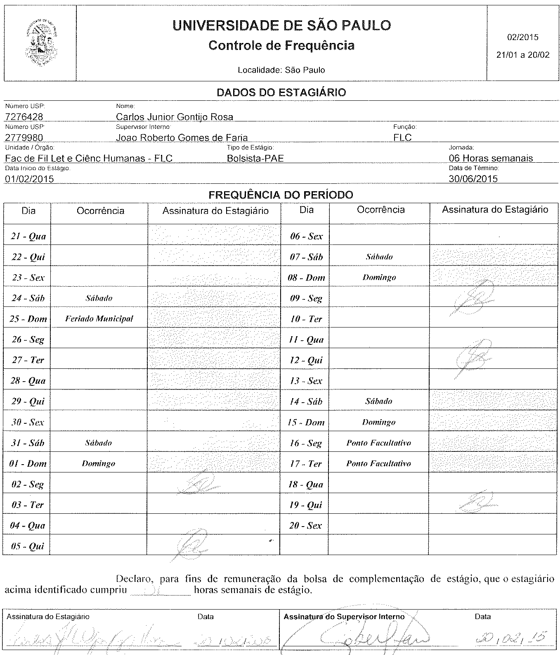

Slide 52
Dispensa do PAE (Somente para bolsistas CAPES)
Os alunos que comprovarem o mínimo de 1 semestre para o Mestrado, 2 semestres para o doutorado de experiência docente em ensino superior, poderão solicitar dispensa do PAE.
Documentação necessária:
Carta ao coordenador(a) do PAE solicitando a dispensa;
Declaração da Instituição de Ensino (em papel timbrado, com assinatura do responsável pela Instituição) referente ao tempo de trabalho, ou cópia da Carteira de Trabalho.

Slide 53
Observação final
A próxima inscrição no PAE, no Estágio Supervisionado, ocorrerá no período de: 01 a 20 de maio, para estagiar no 2º Semestre de 2020. Leia o Edital no nosso site correspondente ao período.
O período de inscrição não será prorrogado.
Maiores informações, acesse:
www.pos.fflch.usp.br (menu PAE)
Bom trabalho a todos!

